Slide 1


TRƯỜNG TIỂU HỌC ÁI MỘ A
Bài giảng điện tử Tự nhiên và Xã hội lớp 2
Tên bài: Nghề nghiệp (tiết 1)

Slide 2

CHÀO MỪNG CÁC CON
ĐẾN VỚI TIẾT TỰ NHIÊN VÀ XÃ HỘI LỚP 2

Slide 3


Yêu cầu cần đạt:
- HS nói được công việc, nghề nghiệp của những người lớn trong gia đình mình.
- Biết chia sẻ với các bạn, với người thân về công việc, nghề nghiệp yêu thích sau này của em.
*Phát triển năng lực và phẩm chất:
- Biết quan sát, trình bày ý kiến của mình về công việc của các thành viên trong gia đình.

Slide 4
KHỞI ĐỘNG

Slide 5

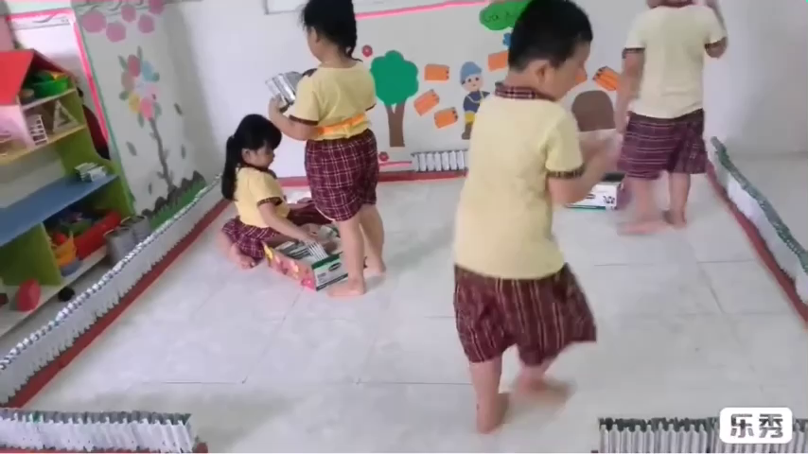

Khởi động
Hát bài : Lớn lên em sẽ làm gì

Slide 6
HÌNH THÀNH KIẾN THỨC

Slide 7
1. Công việc, nghề nghiệp của những người lớn trong gia đình.

Slide 8
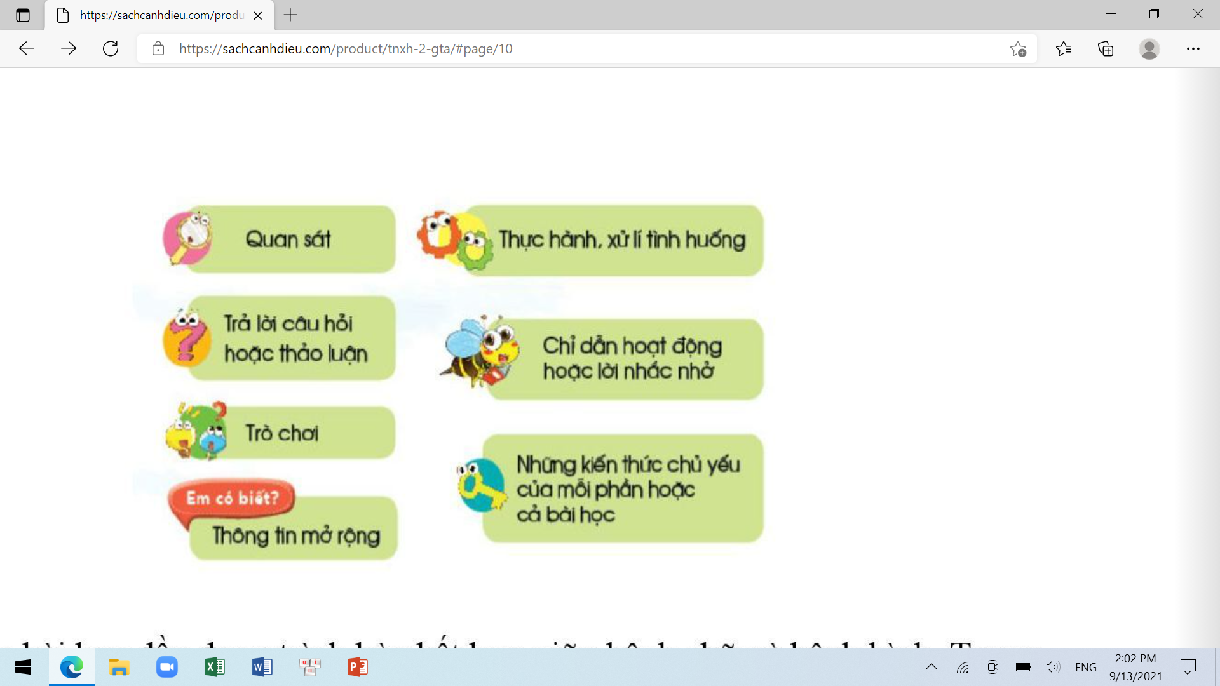
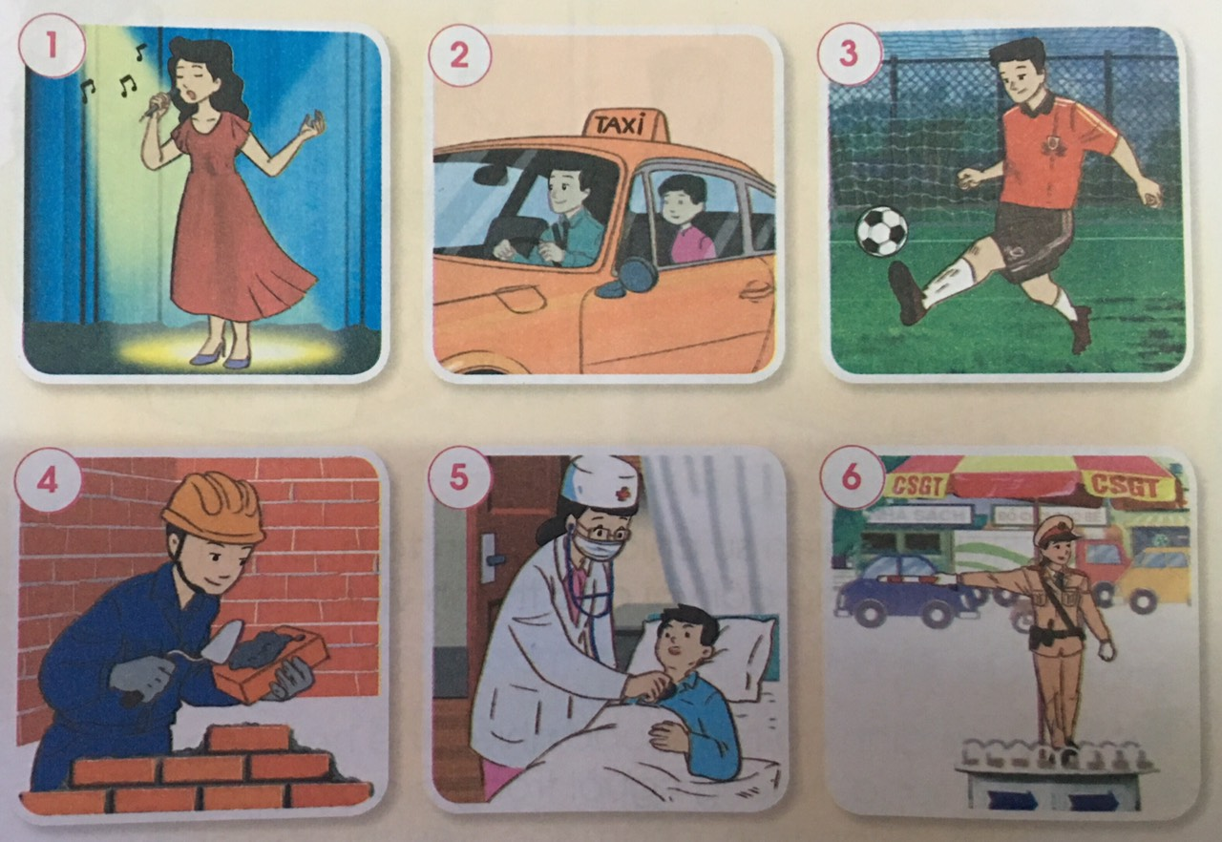
Hãy nói tên công việc, nghề nghiệp của những người trong các hình dưới đây.

Slide 9
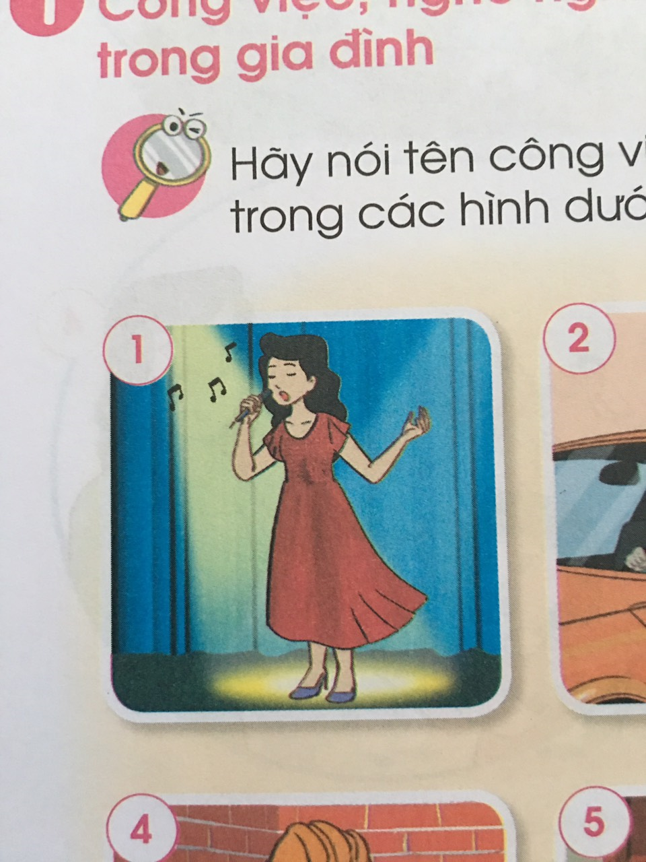
ca sĩ

Slide 10
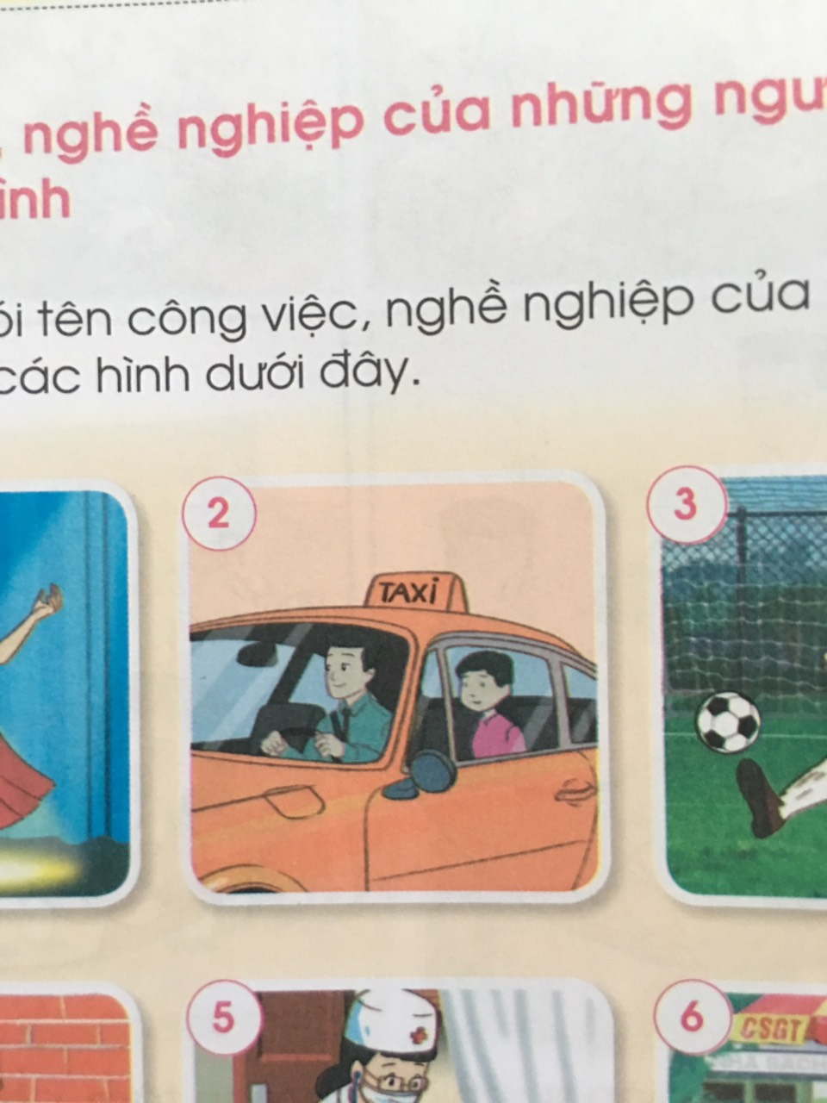
tài xế

Slide 11
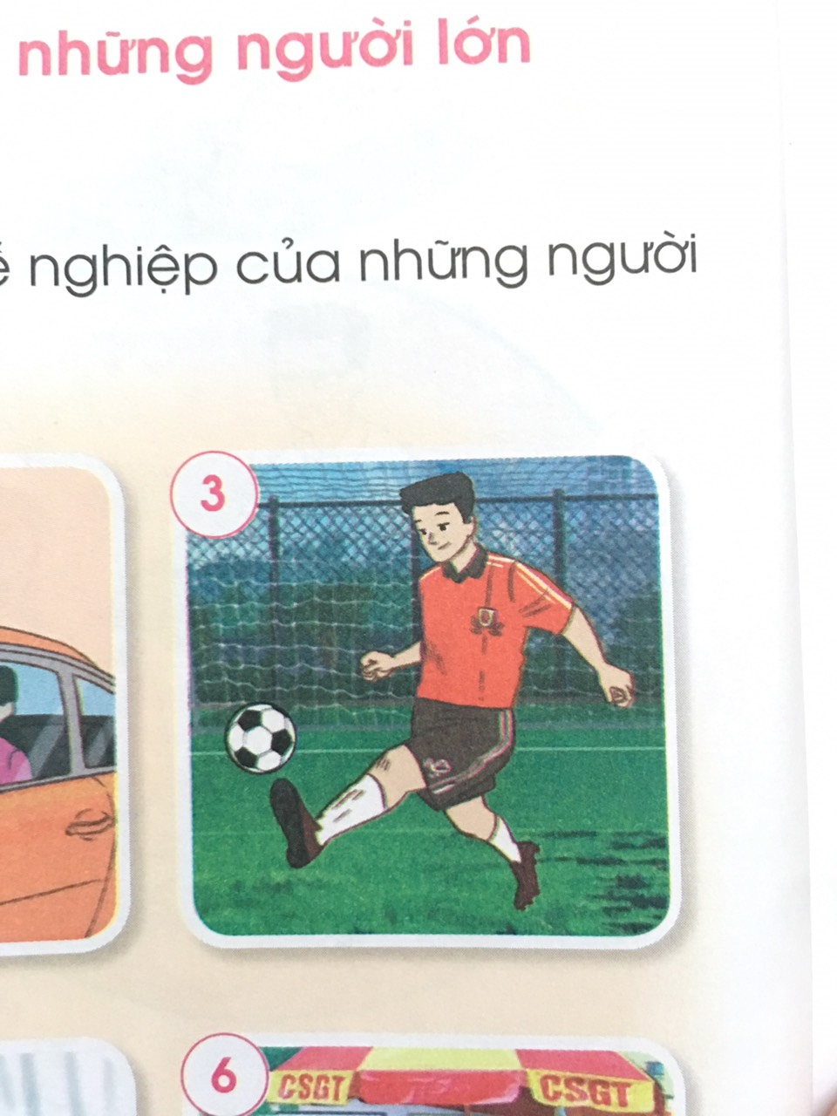
cầu thủ

Slide 12
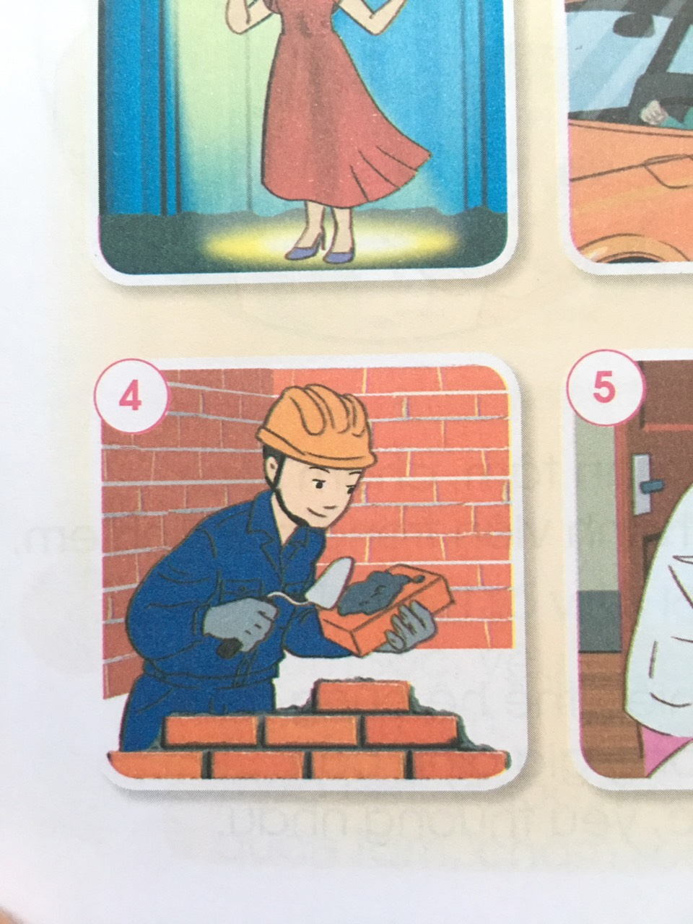
thợ xây

Slide 13
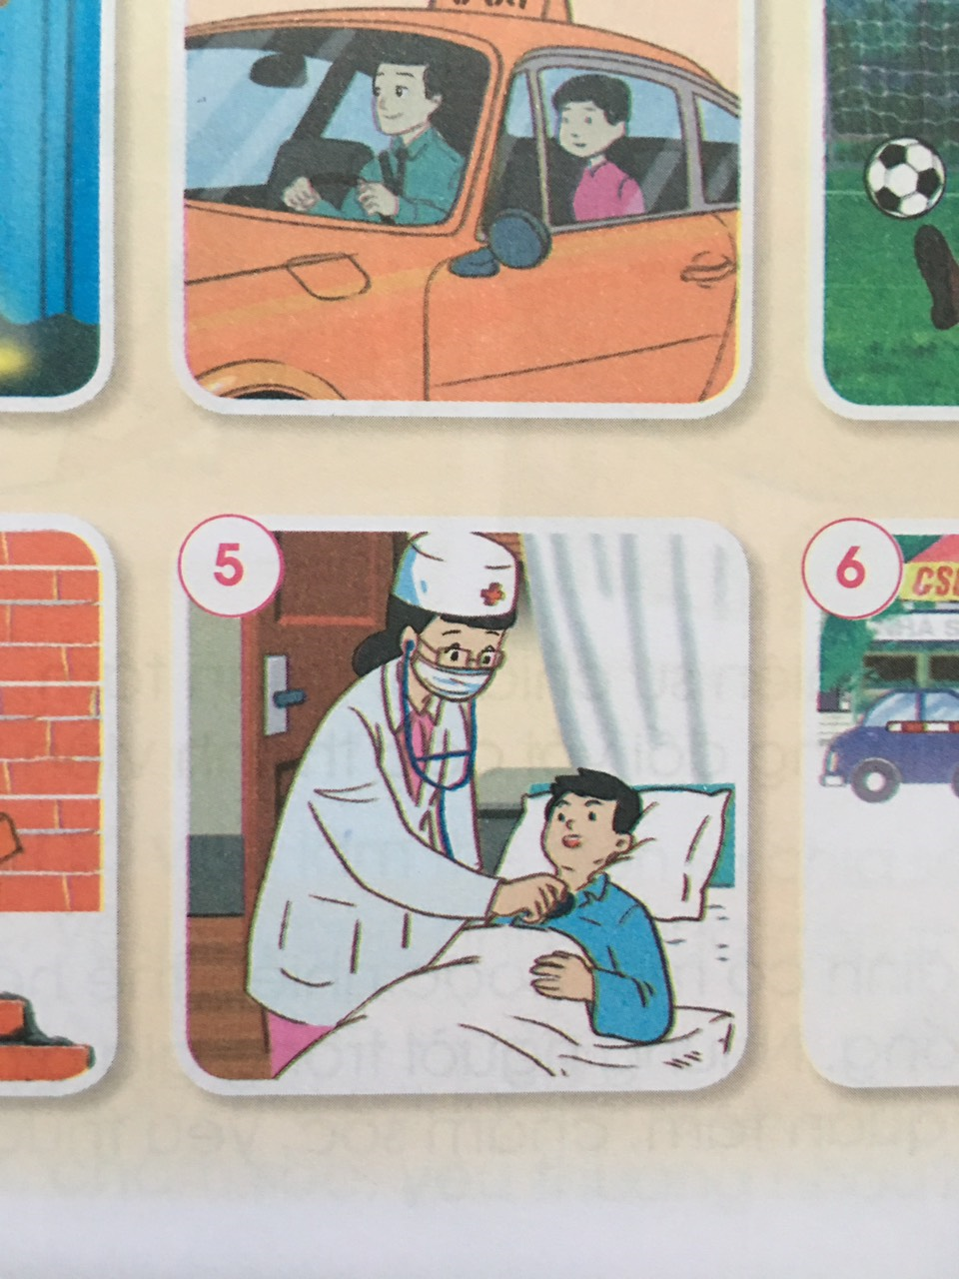
bác sĩ

Slide 14
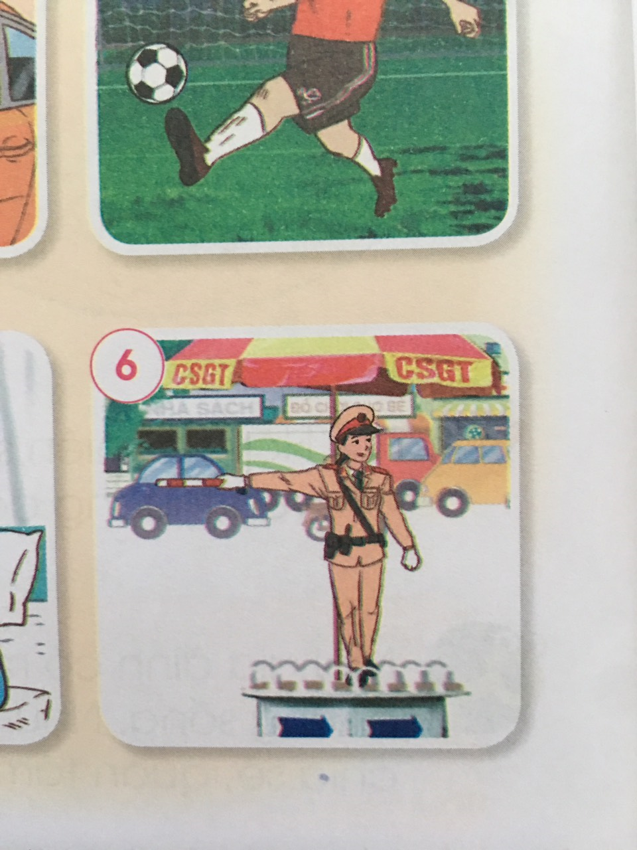
cảnh sát giao thông

Slide 15
Hãy nói tên công việc, nghề nghiệp của những người trong các hình dưới đây.
ca sĩ
tài xế
cầu thủ
thợ xây
bác sĩ
cảnh sát giao thông

Slide 16

Trong xã hội có rất nhiều công việc, nghề nghiệp khác nhau. Các công việc, nghề nghiệp đó đều có ý nghĩa và xứng đáng được tôn trọng.

Slide 17

1. Hãy đặt câu hỏi và trả lời về công việc, nghề nghiệp của những người lớn trong gia đình.

Slide 18
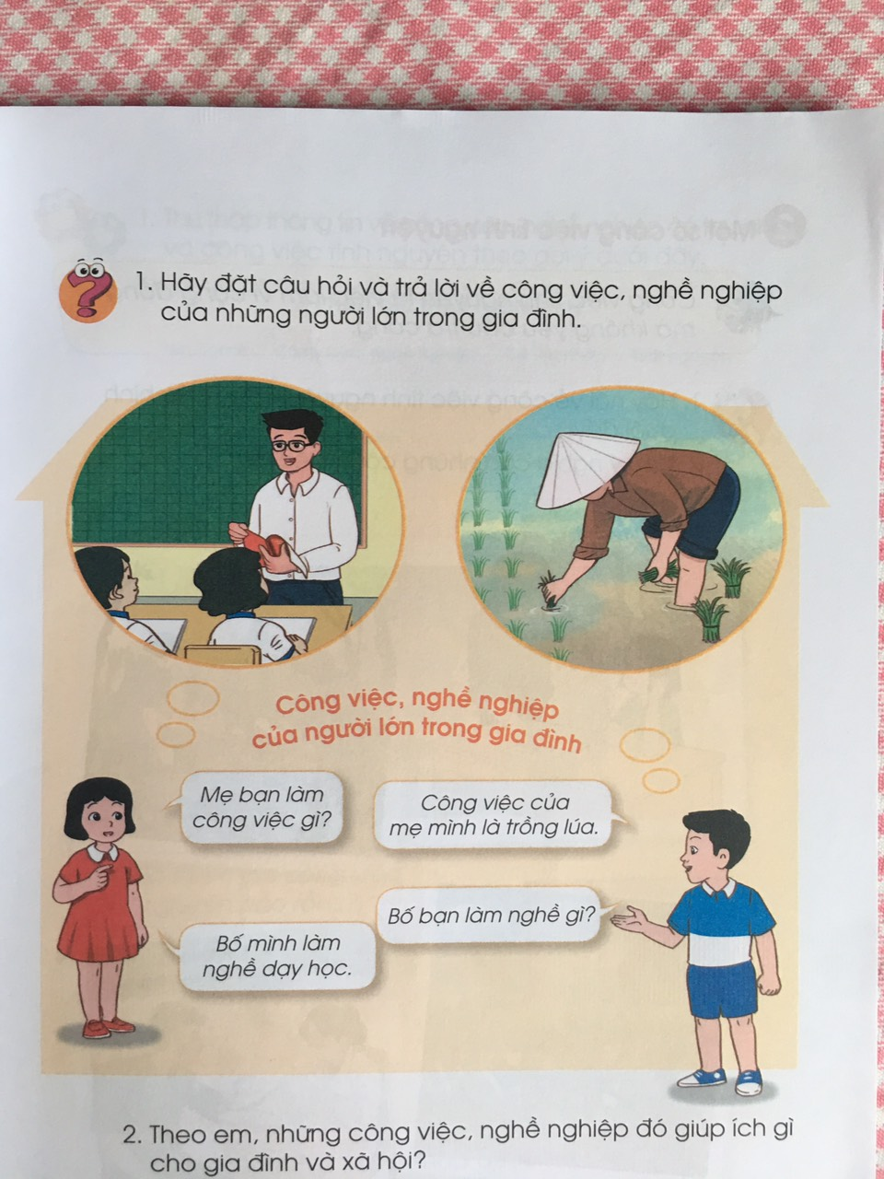

Slide 19
2. Theo em, những công việc, nghề nghiệp đó giúp ích gì cho gia đình và xã hội?

Slide 20
Trong gia đình, mỗi người thường có công việc, nghề nghiệp khác nhau. Mỗi công việc, nghề nghiệp đều có ích cho gia đình và cho xã hội.

Slide 21

Lớn lên em thích làm nghề gì? Vì sao?

Slide 22
DẶN DÒ
- Vẽ tranh về nghề nghiệp em yêu thích.Em hãy vẽ - Hãy tìm hiểu về những công việc, nghề nghiệp có thu nhập, những công việc tình nguyện.

Slide 23

Chào tạm biệt các con.
Chúc các con chăm ngoan, học tập tốt!

